Slide 1
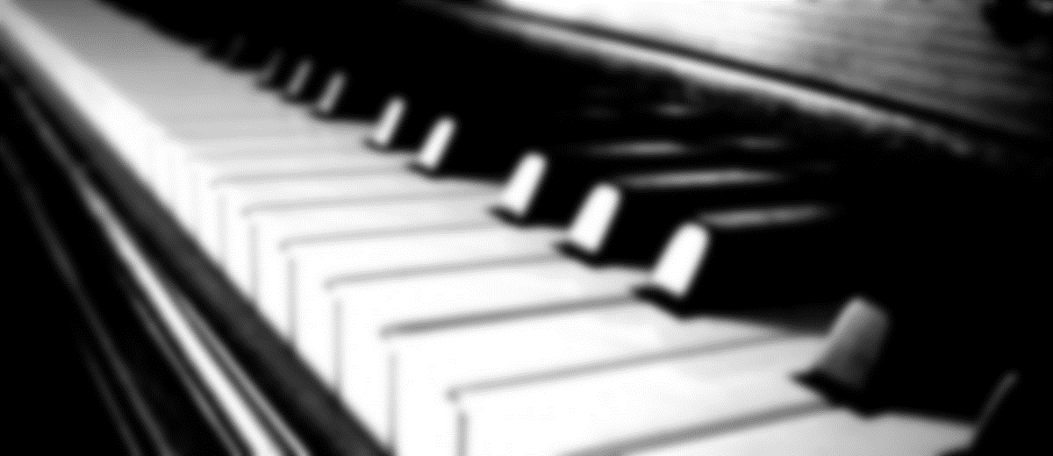
Baroko
Autor: Nela Smolová

Slide 2
Obsah
Baroko
Barokní hudba
Hudební skladatelé
Hudební formy v baroku
KONEC

Slide 3
Baroko
1600 – 1750
snaha o vyjádření pohybu, emotivnost až citová vypjatost, bohatost tvarů i zdobnosti a velkolepost
Změny v baroku: 1600- polyfonie (stile antico, stile moderno)
- opera
1730- zjednodušení hudby
1780- již klasicismus
baroko = barroc
OBSAH
KONEC

Slide 4
Barokní hudba
harmonicky bohatá, melodicky obtížná
větší intervaly, kratší rytmické hodnoty, živější tempa atd.
zpěvnost, líbivost, emocionální působivost
vítězství durové a mollové tóniny nad tóninami církevními
polyfonie se stále vyvíjela
HUDEBNÍ NÁSTROJE
OBSAH
KONEC

Slide 5
Hudební formy v baroku
vokálně instrumentální
opera
kantáta
oratorium
sonáta
triová sonáta
suita
OBSAH
KONEC

Slide 6
Nástup barokní hudby je možno sledovat po celé 16. století, ale teprve na jeho konci se dá mluvit o skutečném začátku hudebního baroka.
Důsledky převládání barokní hudby:
sílící důraz na jednu hlavní melodii
humanistická tvorba
hudební divadlo
reformace
OBSAH
KONEC

Slide 7
Hudební nástroje
baroko je přejímá z renesance
rozdíly: tvar smyčce, u dechových nástrojů klapky
UMĚLECKÁ HUDBA
LIDOVÁ HUDBA
OBSAH
KONEC

Slide 8
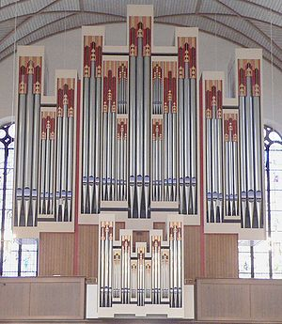
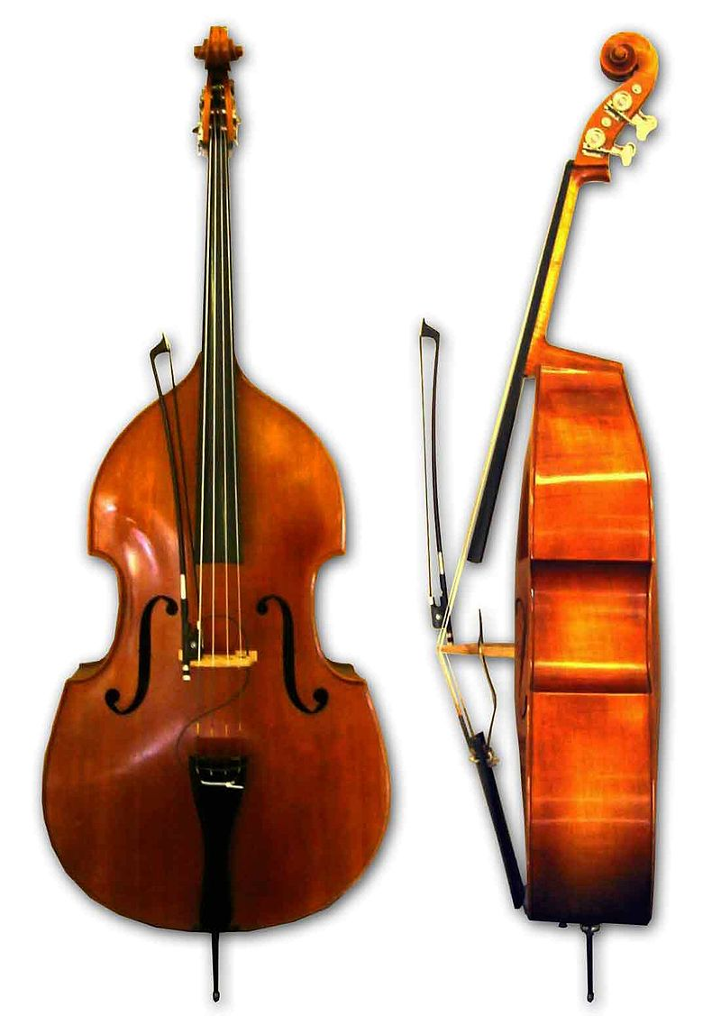
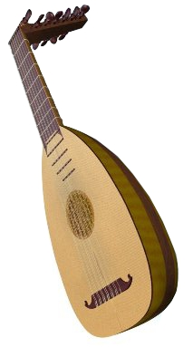
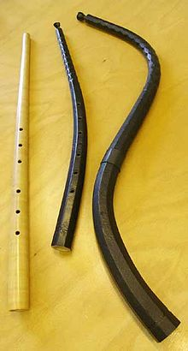
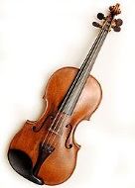
Umělecká hudba
housle
kontrabas
loutna
varhany
cink

Slide 9
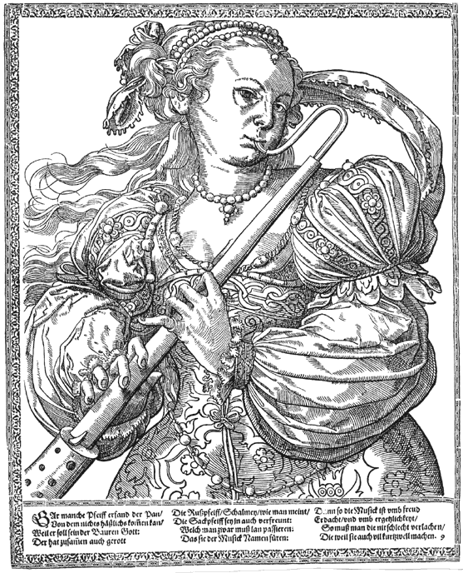
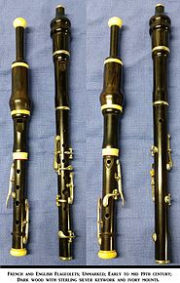
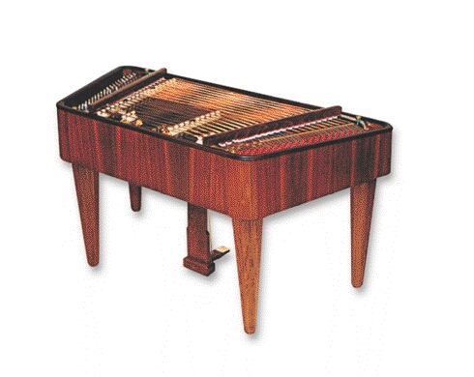
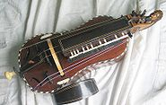
Lidová hudba
tzv. nástroje venkovanů nebo potulných muzikantů
niněra
cimbál
flažolet
šalmaj
bubny

Slide 10
Hudební skladatelé v období baroka
Johann Sebastian Bach
Georg Friedrich Händel
Antonio Vivaldi
OBSAH
KONEC

Slide 11
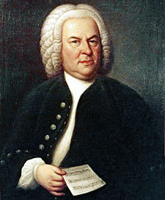
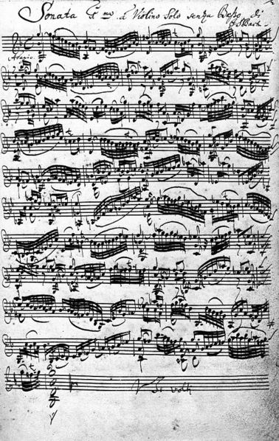
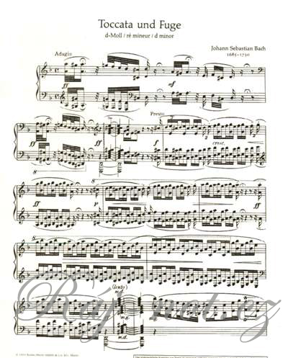
Johann Sebastian Bach
německý hudební skladatel a virtuóz hry na klávesové nástroje
završitel barokního hudebního stylu
jeho dílo má značný vliv na další vývoj hudby
Toccata et fugue

Slide 12
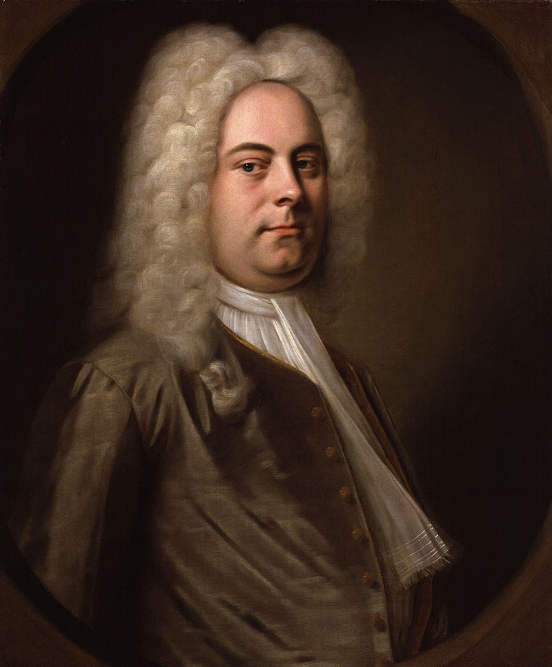
Georg Friedrich Händel
německý hudební skladatel
později působil v Anglii
Xerxes

Slide 13
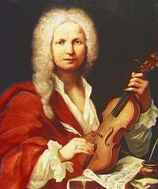
Antonio Vivaldi
italský kněz, barokní hudební skladatel a houslový virtuóz
Čtvero ročních dob

Slide 14
Děkuji za pozornost.
Zdroje: https://cs.wikipedia.org/wiki/Barokn%C3%AD_hudba
www.konzkm.cz/eu/deh/baroko/dehbar02.ppt

